Slide 1
开心农场
组长：吴昊
成员：唐冲，张任来，彭舒民，王思远
主讲人：吴昊

Slide 2
目录
CONTENTS
1
概述
4
详细设计
2
需求分析
5
结论
3
设计模型

Slide 3
01
概述
MORESHI POWERPOINT

Slide 4
概述
目的
开发环境
通过本课程设计的实践及其前后的准备与总结，复习、领会、巩固和运用软件工程课堂上所学的软件开发方法和知识,在农场里用户通过鼠标操作实现种子购买、作物种植；作物成熟后，可以摘取，可以售卖等基本功能。
Microsoft Visual Studio 2019、MySQL 、Windows 10、IDEA

Slide 5
02
需求分析
MORESHI POWERPOINT

Slide 6
需求分析
可行性
功能
目标设计

Slide 7
可行性分析
01
02
03
经济可行性
技术可行性
法律和社会道德可行性
此次开发以学习为目的，不牵扯经济利益，故此条分析省略。
开发“开心农场”的队伍有5位同学，分别负责不同的任务。Java语言实现开发，实现所要求的功能的可行性极高。
在开发过程中，拒绝侵权和法律相抵触的问题的出现。

Slide 8
功能分析
用户管理：用户的登录、注册、购买种子、种植作物、摘取、售卖等。
系统管理：管理员统计用户名及用户的密码信息。
登录和注册子系统：该系统中主要包含了用户的注册和登录等功能。
登陆/注册
用户子系统：该系统主要包含了用户购买种子、种植作物、摘取、售卖等操作。
系统管理
普通用户

Slide 9
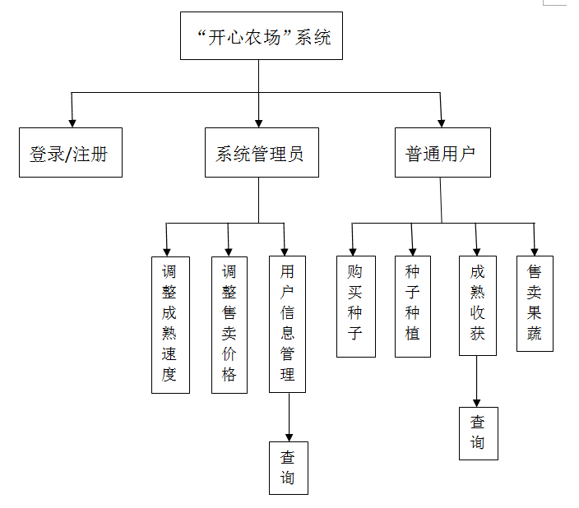
功能模块图
感谢您对锐旗设计的支持，若需使用帮助请联系，祝答辩顺利、毕业愉快
关键字
关键字

Slide 10
目标设计分析
现实版的“开心农场”是一款模拟现实以农场为背景以种植为主的模拟经营类游戏。在农场里用户通过鼠标操作实现种子购买、作物种植；作物成熟后，可以摘取，可以售卖等基本功能。
在游戏中，玩家可以扮演一个农场的经营者，完成从购买种子到播种、等待成熟、摘取和售卖换取金币的整个过程，游戏的趣味性的模拟了作物的生长过程，所以玩家在经营农场的同时，也可以感受“作物养成”带来的乐趣。
拓展功能：Gettime模块提供显示系统时间的功能；farmingRoom函数模块实现模拟仓库的功能；farmingShop函数模块实现模拟商店的功能；还有登录页面、开始暂停、一键收获、模拟的阳光指数等拓展功能。

Slide 11
03
设计模型
MORESHI POWERPOINT

Slide 12
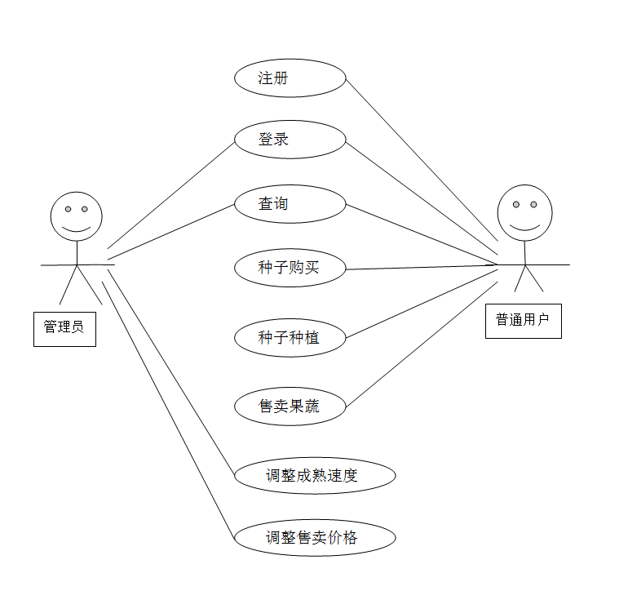
用例图分析

Slide 13
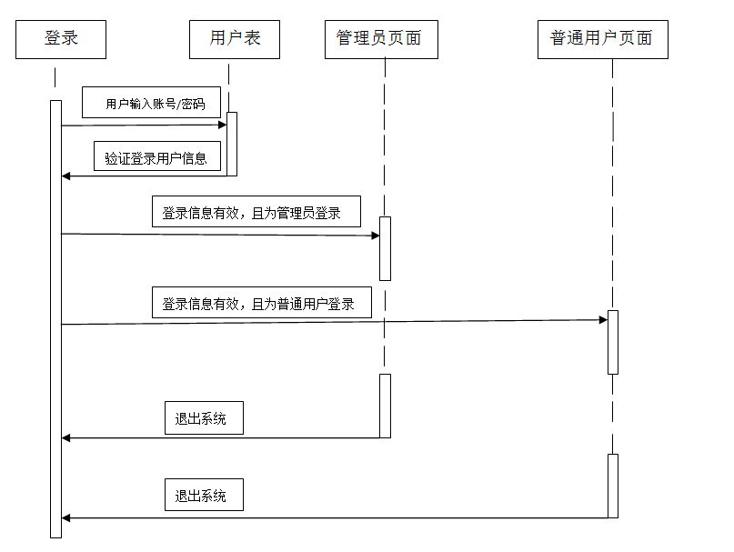
系统顺序图

Slide 14
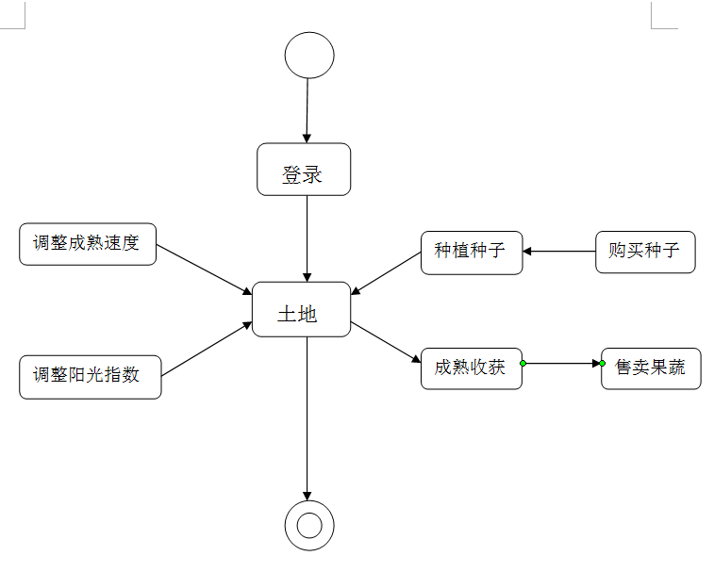
系统状态图

Slide 15
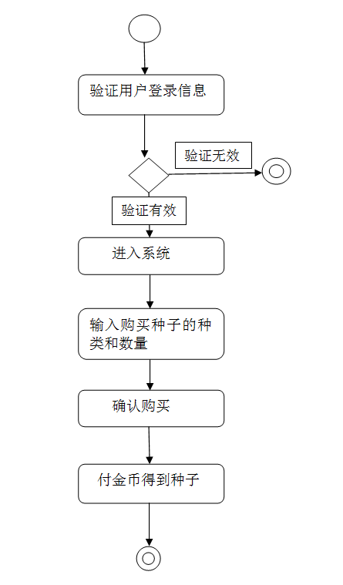
系统活动图
种子购买活动图

Slide 16
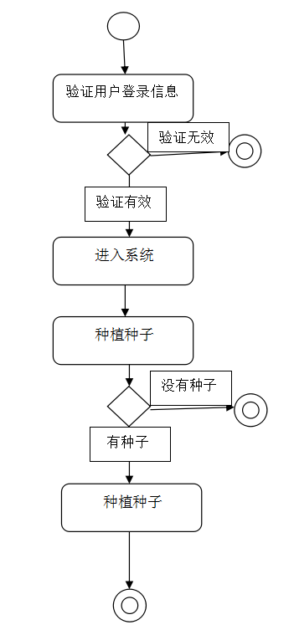
系统活动图
种子种植活动图

Slide 17
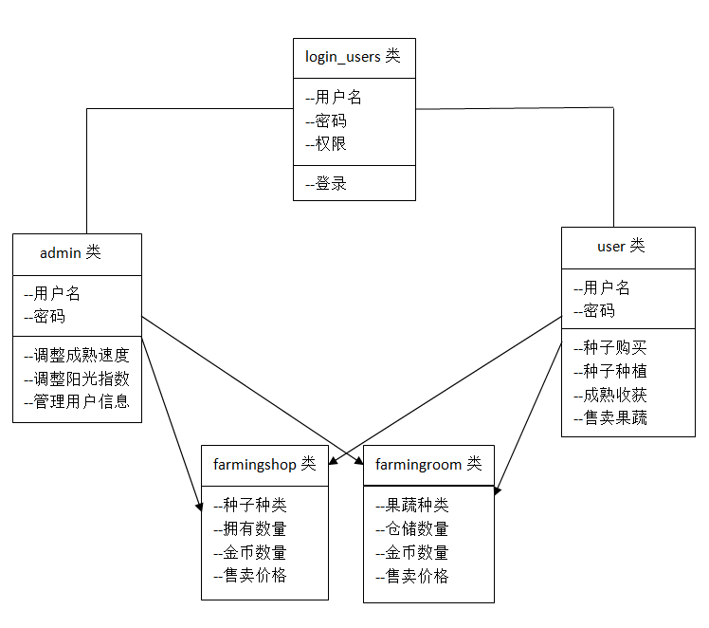
系统类图
login类是用户登录的类，它的属性有用户名、密码、权限，操作有登录。
admin类是管理员类，他没有属性，操作主要是管理用户信息，调整成熟速度等等。
users 类是用户类，包括用户的用户名、密码等属性，同样具有种子购买、种子种植、成熟收获、售卖果蔬等操作。
farmingRoom类是具体仓库的类，属性包括蔬果种类、各种蔬果的售出价格、、库存量、金币数等属性。
farmingShop类是具体商店的类，属性包括蔬果种类、各种蔬果的售出价格、种子库存量、金币数等属性。

Slide 18
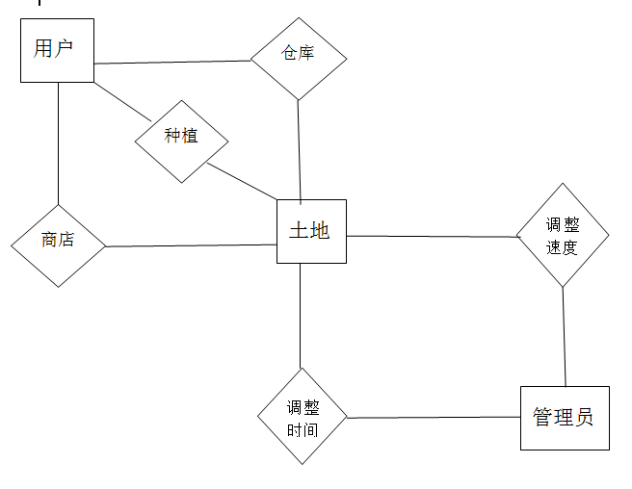
E-R图
登录用户表login_users：用户名，密码。
用户表users：用户名，密码，注册人数。

Slide 19
04
详细设计
MORESHI POWERPOINT

Slide 20
用户登陆流程图
开始
输入用户名、密码
验证用户名、密码
验证正确
否
提示用户登录失败
是
进入相应的用户页面
选择相关管理操作
安全退出系统
结束
图4-1 系统用户登录流程图

Slide 21
管理员修改信息流程图
开始
修改页面
填写修改信息
点击修改
填写新信息
修改是否重复？
是
提示重新填写
否
修改信息
提示修改成功
退出
图4-2 管理员修改信息流程图

Slide 22
商店购买种子流程图
开始
点击商店
是否购买？
否
是
退出
填写购买种类和数量
确定购买
是
继续购买？
否
结束
图4-3 商店购买种子流程图

Slide 23
仓库售卖果蔬流程图
开始
点击仓库
否
是否售卖？
是
退出
填写售卖种类和数量
确定售卖
是
继续售卖？
否
结束
图4-4 仓库售卖果蔬流程图

Slide 24
06
结论
MORESHI POWERPOINT

Slide 25
结论
(1)多与别人交流。三人行必有我师，也许在一次和别人不经意的谈话中，就可以迸出灵感的火花。
(2)丰富的想象力。不要拘泥于固定的思维方式，遇到问题的时候要多想几种解决问题的方案，试试别人从没想过的方法。
(3)遇到问题时要优先考虑最简单的方案，只有简单方案不能满足要求时再考虑复杂的方案。
(4)不钻牛角尖。当负责游戏的那部分大脑细胞极度亢奋的时候，负责文档设计的那部分大脑细胞就得到了充分的休息。当重新开始工作的时候，我会发现那些难题现在竟然可以迎刃而解。
(5)良好的文档、编程设计风格。注意养成良好的习惯，代码的缩进编排，变量的命名规则要始终保持一致。

